Slide 1


Truy vấn danh sách sản phẩm theo danh mục
(Method Syntax)

Slide 2
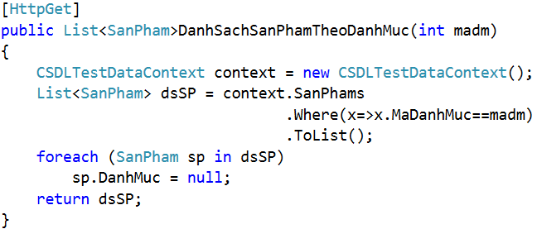
Lấy danh sách sản phẩm theo danh mục

Slide 3


Hey! Coding is easy!
END

